Slide 1




동일 feature를 공유하는 클래스
행: 원래 라벨 열: 동일 feature의 다른 라벨 셀: 행 클래스 전체 대비 비율 (%)
빈칸: 0% ·: 1% 미만 회색: 동일 클래스 같은 행의 중복 집계로 합산 불가
%
0
25
50
75
100
Web attack: 1,764 + 432 − 중복 429 = 1,767행 제거 · 771행 잔존
데이터 검토
1
Notes:
모델의 예측 혼동행렬이 아니라 동일 feature에서 복수 라벨이 관찰되는 비율
분모는 원래 행 클래스의 모든 표본이며 정제 전 전체 데이터 기준
A와 B가 서로 feature를 공유하더라도 클래스 크기가 달라 셀 비율은 비대칭
한 행이 여러 다른 라벨과 공유되면 여러 셀에 집계되므로 행 합은 제거 비율이 아님
Web attack: Benign만 1,335행, Infiltration만 3행, 양쪽 모두 429행, 겹침 없는 771행
데이터 및 그림 원본: docs/slides/kor/1002_intro_assets/
열 약어는 행의 전체 클래스명과 같은 순서

Slide 2
정제 이후 클래스 분포
전체 데이터 기준 (train + validation + test) · 행 수와 데이터셋 내 클래스 비중 (%)
CIC2018
ToN-IoT
클래스 | 정제 전 | 정제 후 | 비중 전 → 후
Benign | 17,514,626 | 12,798,328 | 87.07 → 86.74
Bot | 207,703 | 207,703 | 1.03 → 1.41
Brute force | 575,194 | 188,414 | 2.86 → 1.28
DDoS | 1,324,350 | 1,316,025 | 6.58 → 8.92
DoS | 302,966 | 197,415 | 1.51 → 1.34
Infiltration | 188,152 | 46,761 | 0.94 → 0.32
Web attack | 2,538 | 771 | 0.013 → 0.005
합계 | 20,115,529 | 14,755,417 | 100 → 100
클래스 | 정제 전 | 정제 후 | 비중 전 → 후
Backdoor | 203,384 | 200,688 | 0.74 → 1.86
Benign | 16,792,214 | 6,446,120 | 61.02 → 59.65
DDoS | 4,141,256 | 925,247 | 15.05 → 8.56
DoS | 203,456 | 113,655 | 0.74 → 1.05
Injection | 381,777 | 341,263 | 1.39 → 3.16
MitM | 6,013 | 5,446 | 0.022 → 0.050
Password | 1,594,777 | 1,061,699 | 5.79 → 9.82
Ransomware | 3,971 | 3,604 | 0.014 → 0.033
Scanning | 1,358,977 | 39,069 | 4.94 → 0.36
XSS | 2,834,435 | 1,670,497 | 10.30 → 15.46
합계 | 27,520,260 | 10,807,288 | 100 → 100
Infiltration 75.1% 감소
Web attack 69.6% 감소 · 정제 후 771행
정제 후에도 남는 클래스 불균형 · CIC2018 Web attack 771행, ToN Scanning 39,069행
데이터 검토
2
Notes:
정제 전후 클래스별 행 수는 현재 fixed-split의 class_counts.csv를 train/val/test 전체 합산
CIC2018 합계 20,115,529 → 14,755,417; ToN 합계 27,520,260 → 10,807,288
구성비 분모는 각각 정제 전 전체 행과 정제 후 전체 행
CIC2018 Infiltration 188,152 → 46,761; Web attack 2,538 → 771
사용자 요청에 따라 제거 기준 설명 제외

Slide 3
Global과 residual expert 구조
학습 데이터의 역할 분리 · Global 구성 / Expert 구성 / S·V 학습
Global 풀 · 공통 context
Expert 풀 · residual과 expert
Route 풀 · S/V 학습
오프라인 · 모델 구성
Global 구성
Residual 계산
Residual 군집
Expert 구성
S/V 학습
공통 context로
기본 분류기 구성
입력 표현·예측 확률
정답과의 차이·오류 크기
실패 특성에 따라
K개 군집으로 분할
공통 anchor
+ 군집별 특화 block
Global·expert의
교정·훼손 사례 학습
온라인 · 입력별 예측
Global 예측
Scorer
Expert 추론
Verifier
최종 예측
기본 클래스 예측
Expert 선택
호출 여부 판단
선택한 context로 분류
Expert 예측의
채택 여부 판단
채택 시 expert 예측
호출 또는 채택 조건 미충족 → Global 예측 유지
Backbone 고정 · context로 expert 구성 · S/V로 예측 교체 여부 결정
모델 소개
3
Notes:
0904 사용자 편집본의 오프라인/온라인 두 단계 흐름도를 현재 구현에 맞춰 재구성
Expert 풀에서 residual을 계산하되 Global 오분류만으로 context를 제한하지 않음
Residual에는 입력 표현, Global 확률, 정답과 확률의 차이, 오류 크기 사용
공통 anchor로 클래스 사례를 제공하고 군집별 특화 block으로 각 expert 구성
Scorer는 expert 선택 및 사전 호출 판단; verifier는 expert 예측 수락 판단
현재 context 비교 결과에는 새 bank의 S/V를 아직 적용하지 않음
본 장은 전체 모델 설계 소개이며 S/V 활성화나 성능 개선을 주장하지 않음

Slide 4
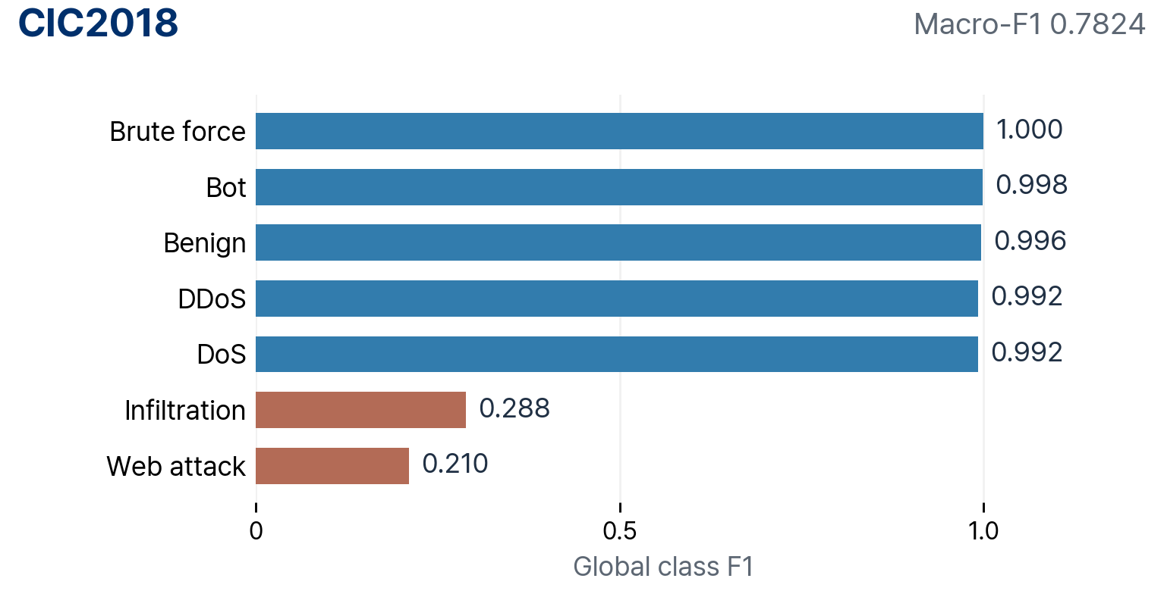
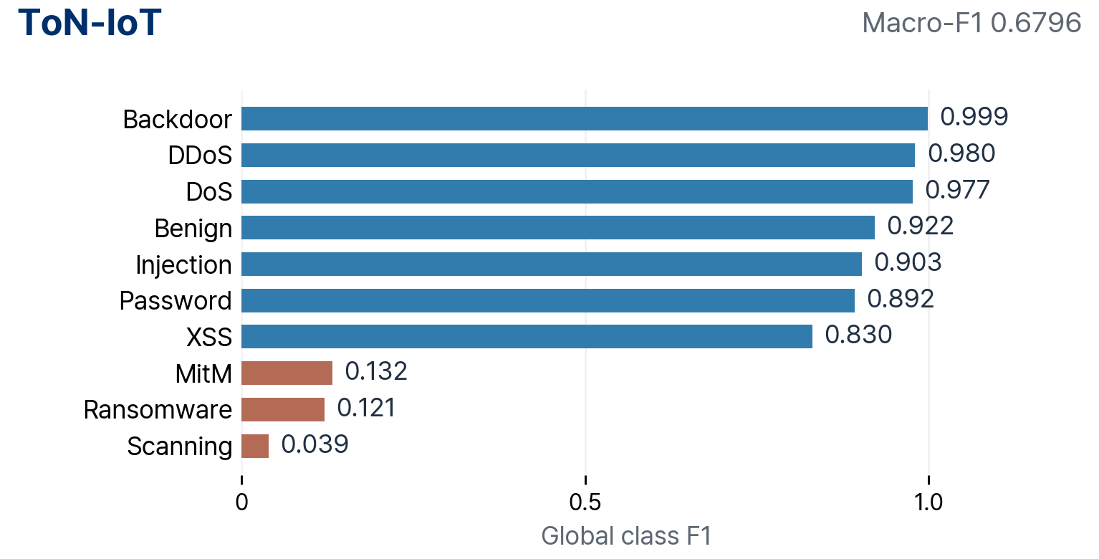
Global의 클래스별 성능과 expert의 병목
정제 데이터 · seed 43 · 기존 residual context의 진단 · S/V 적용 전
기존 e3 · Infiltration
기존 e3 · Injection
담당영역 F1 0.440 → 0.967
담당영역 F1 0.159 → 0.939
입력유사군 Precision 12.4% · FP 7,935 → 21,535
입력유사군 Precision 8.7% · FP 581 → 14,222
담당영역: 정답 residual 배정 · 입력유사군: 입력 표현과 Global 확률로 배정 · 화살표: Global → Expert
담당 오류를 고치는 능력과 유사한 다른 클래스를 구분하는 능력을 함께 개선
모델 소개
4
Notes:
Global 클래스별 F1은 EXP59와 EXP61에서 확인한 seed 43 Global의 전체 test 결과
기존 expert e3 사례는 EXP59의 기존 residual context
담당 residual 영역은 정답 사용 진단, 입력 유사군은 입력·Global 확률 기반의 고정 배정
두 범위의 표본은 다르므로 F1을 범위 사이에 직접 비교하지 않음
CIC2018 e3 Infiltration은 입력유사군에서 높은 recall에도 precision 12.4%; ToN e3 Injection은 precision 8.7%
해결 방향은 교정 대상을 유지하면서 상대 클래스 FP를 줄이는 context 구성

Slide 5
정제 데이터의 SOTA 분류 성능
Seed 43 · 동일 C0 100,000행 · CIC2018 test 304만 행 / ToN test 227만 행
방법 | CIC2018 Macro-F1 | ToN Macro-F1 | 학습 풀 행 수 · CIC / ToN
Global TabPFN v3 | 0.7824 | 0.6796 | 100,000
XGBoost | 0.7821 | 0.6983 | 100,000
BoostPFN | 0.7148 | 0.5866 | 100,000
LoCalPFN · FT | 0.7024 | 0.6462 | 100,000
DistPFN · v3 | 0.7839 | 0.6682 | 100,000
XGBoost · 전체 train | 0.7795 | 0.7162 | 866만 / 467만
전체 train XGB: 추가 학습량을 허용한 참고 기준 · Global: expert·S/V 적용 전 기본 분류기
CIC2018 · 클래스별 차이 · 공통 100k
ToN · 클래스별 차이 · 공통 100k
Infiltration 최고 F1 0.3055 · DistPFN
Web attack 최고 F1 0.3321 · XGB
MitM 최고 F1 0.2363 · XGB
Scanning 최고 F1 0.3281 · BoostPFN
동일 10만 행 기준 최고 Macro-F1 · CIC2018 DistPFN 0.7839 · ToN XGB 0.6983
SOTA 비교
5
Notes:
EXP61 완료 결과, 2026-09-30 갱신
모순 제거 fixed split 및 Global C0의 정확히 같은 100,000개 학습 ID 사용
Test: CIC2018 3,042,473행, ToN 2,271,723행, 전체 test 평가
XGB 전체 train: CIC2018 8,666,430행, ToN 4,669,119행, 별도 학습량 기준
Global/DistPFN backbone v3, BoostPFN/LoCalPFN backbone v1
LoCalPFN은 validation AUC로 미세조정 checkpoint 선택, validation CIC 30,194 / ToN 41,744행
BoostPFN T=50, context 500, LoCalPFN context 1000, FT 21 epochs × 30 steps
동일 train ID 비교이며 backbone과 validation 사용까지 동일하다는 의미는 아님
클래스별 최고값은 공통 100k 방법 내 비교, 전체 train XGB 제외
현재 제안 expert/S/V 전체 시스템의 성능은 이 표에 포함하지 않음
단일 seed, 현재 test는 이미 관찰한 development holdout
docs/research/20260930/exp61_report_data.json

Slide 6
SOTA 학습·추론 비용
RTX 4090 24GB · 최대 2개 작업 병렬 · 자원 경합을 포함한 경과 시간
방법 | CIC 학습 (초) | CIC 추론 (초) | ToN 학습 (초) | ToN 추론 (초) | GPU GiB CIC / ToN
Global TabPFN v3 | 36.4 | 1,099.3 | 36.7 | 821.7 | 2.92 / 2.94
XGBoost | 2.3 | 1.0 | 55.4 | 1.0 | 0.55 / 0.53
BoostPFN | 98.5 | 2,308.5 | 97.8 | 1,737.6 | 0.89 / 0.89
LoCalPFN · FT | 3,196.3 | 17,300.8 | 5,783.1 | 11,144.8 | 7.54 / 7.54
DistPFN · v3 | 36.4 | 1,099.4 | 36.7 | 821.9 | 2.92 / 2.94
XGBoost · 전체 train | 107.8 | 1.0 | 143.2 | 1.1 | 2.20 / 1.59
LoCalPFN 학습에 validation 포함 · 전체 test 추론에 kNN 검색 포함
DistPFN은 Global fit·추론 공유 · prior 보정 추가 시간 약 0.19초
GPU: 1초 간격 프로세스별 최대값 · 단독 실행 속도 비교와 구분
LoCalPFN 전체 test 추론 · CIC2018 4.81시간 · ToN 3.10시간
SOTA 비교
6
Notes:
같은 EXP61 실행에서 측정한 fit, full-test prediction, 프로세스별 GPU 사용량
2개 worker가 GPU를 공유하므로 모델 간 단독 실행 속도 배수로 해석하지 않음
LoCalPFN validation은 fit에 포함: CIC 3,129.97초 / ToN 5,694.41초
DistPFN fit/predict는 Global 계산 공유, 합산하여 두 번 계산하지 않음
Global은 별도 저장된 backbone 예측 기준, DistPFN의 prior 후처리만 약 0.19초 추가
추론 throughput과 단계별 RAM, 전체 input-loading peak는 HTML 상세표 및 cost.json 제공
모델 RAM 범위는 전처리, 모델 로딩, fit, validation, predict이며 원본 PKL 로딩 제외
단일 GPU 실제 전체 wall time은 약 6.65시간, 병렬 job 시간 합과 구분
docs/research/20260930/exp61_report_data.json

Slide 7
담당 영역과 입력 유사군의 분류 능력
초안 · TBD
관점 A · 담당 residual 영역
관점 B · 입력 유사군
대표 expert · 클래스: TBD
대표 expert · 클래스: TBD
지표 | Global | Expert
Precision | TBD | TBD
Recall | TBD | TBD
F1 | TBD | TBD
지표 | Global | Expert
Precision | TBD | TBD
Recall | TBD | TBD
F1 | TBD | TBD
교정: TBD
훼손: TBD
교정: TBD
훼손: TBD
해석
TBD
Expert 평가
7
Notes:
본문·수치·그림·해석 TBD
담당 영역과 입력 유사군의 분류 능력

Slide 8
Scorer와 verifier의 기여
초안 · TBD
구성 | CIC2018 | ToN-IoT | 호출 · 채택 | 교정 · 훼손
Global | TBD | TBD | TBD | TBD
S·V 없음 | TBD | TBD | TBD | TBD
S만 | TBD | TBD | TBD | TBD
V만 | TBD | TBD | TBD | TBD
S+V | TBD | TBD | TBD | TBD
Context · gate 설정
TBD
해석
TBD
구성요소 비교
8
Notes:
본문·수치·그림·해석 TBD
Scorer와 verifier의 기여

Slide 9
제안 모델의 최종 성능과 비용
검증된 expert·S/V 구성의 최종 비교
구성 | CIC2018 | ToN | 학습 정보 | 호출 비용
Expert · S/V 없음 | TBD | TBD | TBD | TBD
Expert · S만 | TBD | TBD | TBD | TBD
Expert · V만 | TBD | TBD | TBD | TBD
Expert · S+V | TBD | TBD | TBD | TBD
비교 기준: 5장의 SOTA 성능 · 6장의 측정 비용
Expert·route의 추가 학습 행 수와 조건부 추론 비용을 포함한 비교
최종 모델 비교
9
Notes:
현재 seed 43, K=4 bank의 신규 S/V ablation 및 최종 제안 모델 결과 TBD
EXP61 기준선 성능은 5장, 비용은 6장에 작성 완료
Expert와 route의 추가 학습 라벨은 Global C0 100k 예산과 별도로 보고

Slide 10
확인된 효과와 다음 개선
초안 · TBD
Context 구성
Expert 구분 능력
최종 모델 성능
TBD
TBD
TBD
다음 개선
TBD
발표 결론
TBD
결론
10
Notes:
본문·수치·그림·해석 TBD
확인된 효과와 다음 개선

